Slide 1
アップデート

Slide 2
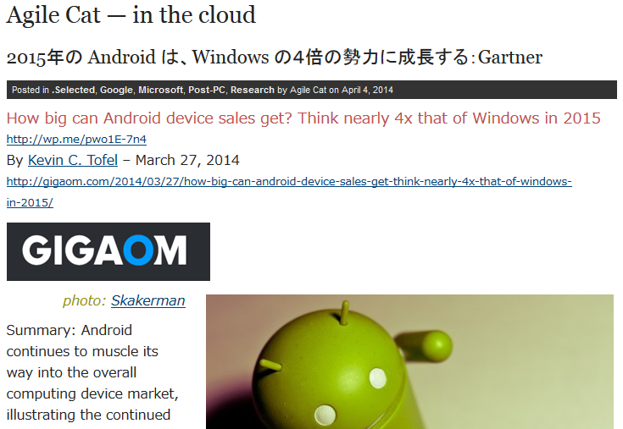
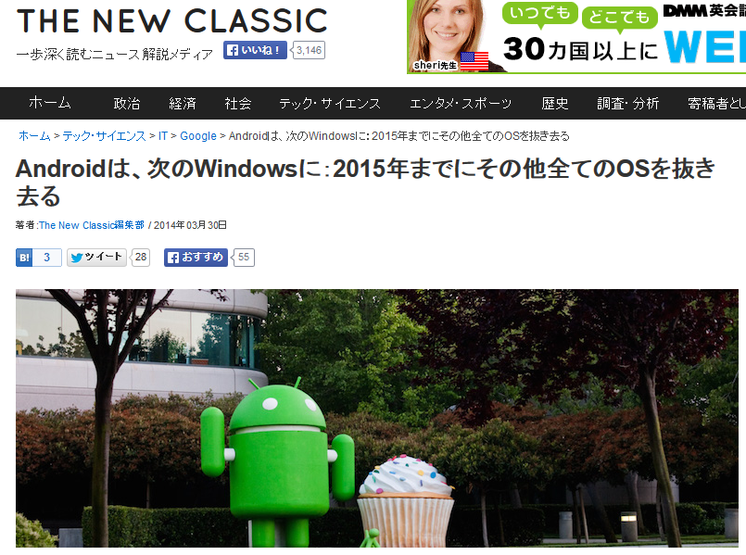
2015年にAndroidはWindowsの4倍

Slide 3
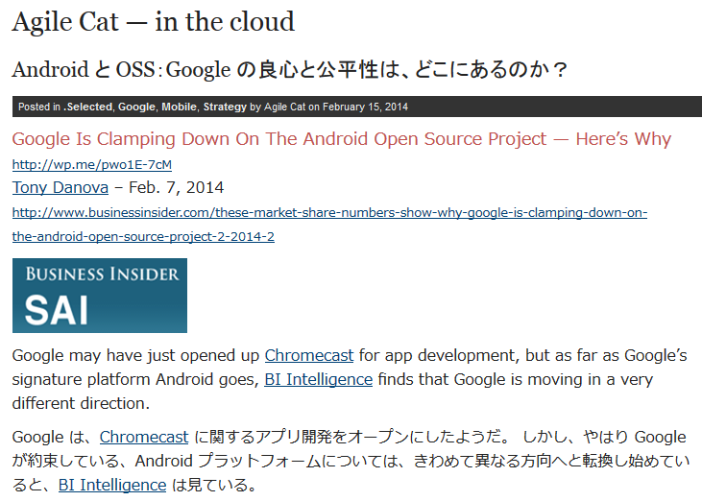
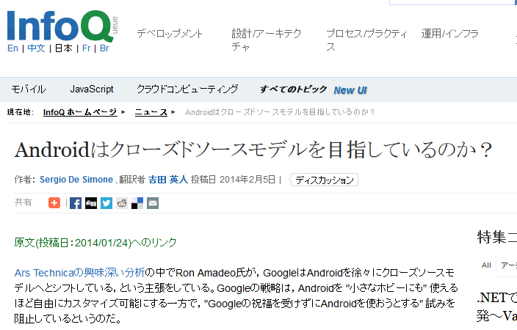
Androidのコントロールを失うGoogle

Slide 4
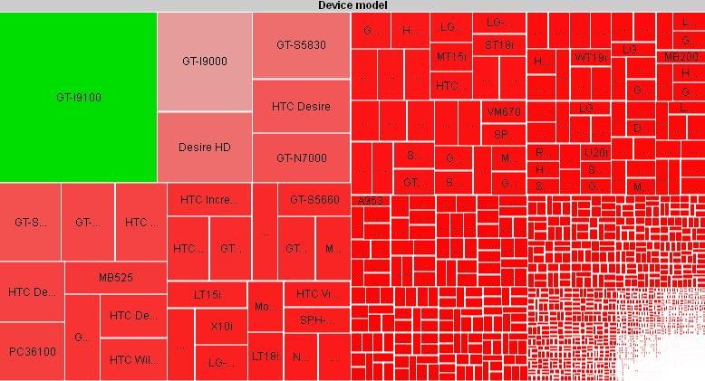
Androidのフラグメンテーション
http://blog.livedoor.jp/cartan0216/archives/53894911.html

Slide 5
iPhone/iPadの画面解像度
iPhone3/3G/3GS = 480x320
iPhone4/4S = 960x640 を 568x320 で表示
縦横比 3:2
縦横比 16:9
横幅は同じ
縦に128ドット拡張
iPhone5/5c/5s = 1,136x640 を 568x320 で表示
オリジナル iPad = 1,024x768 9.7 インチ
iPad mini = 1,024x768 7.9 インチ
Retinaモデル = 2,048x1,536 を 1,024x768 で表示
縦横比 4:3

Slide 6

Microsoft Build 2014での発表
モバイル/IoT
IoT向けWindowsの無償化
9”未満デバイス向けWindowsの無償化
ビジネスモデルの転換
マルチデバイス
ユニバーサルWindowsアプリ
Xamarin (iOS/Android向け開発環境)
Office for iPadの無償提供
ソフトウェアからサービスへ
オープン
WinJS、Roslynのオープンソース化
OSSとの連携 (Java、Puppet、Chef)

Slide 7
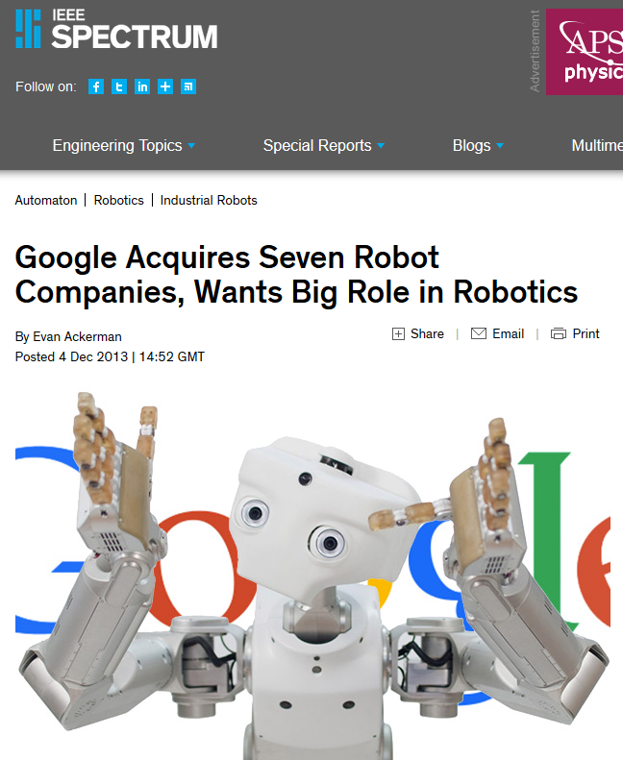

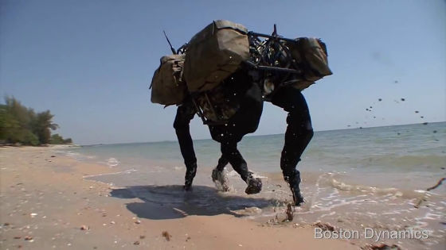
Googleがロボット企業8社を買収

Slide 8
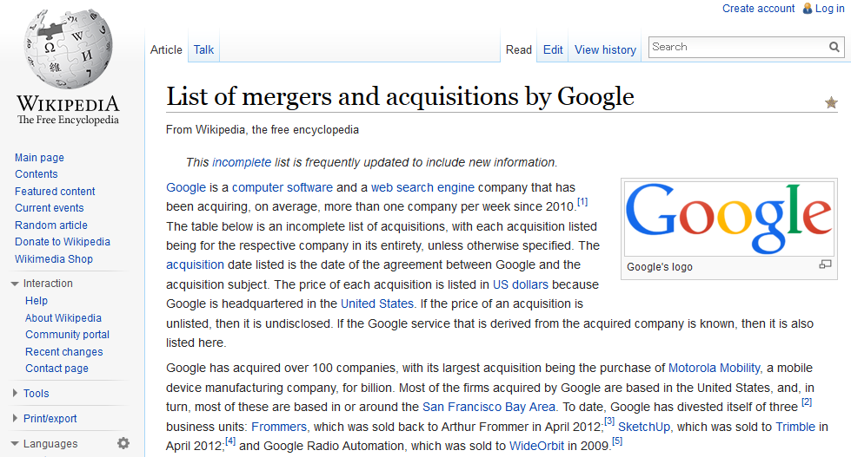
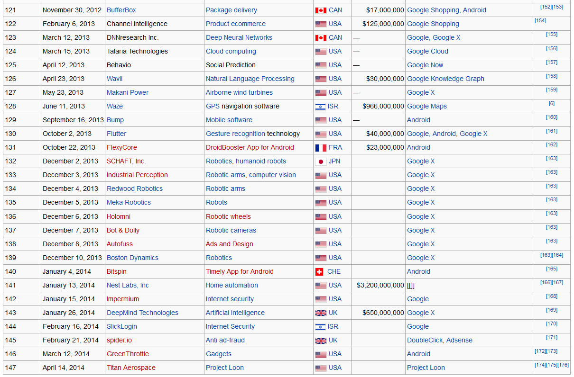
Googleが買収した企業のリスト

Slide 9

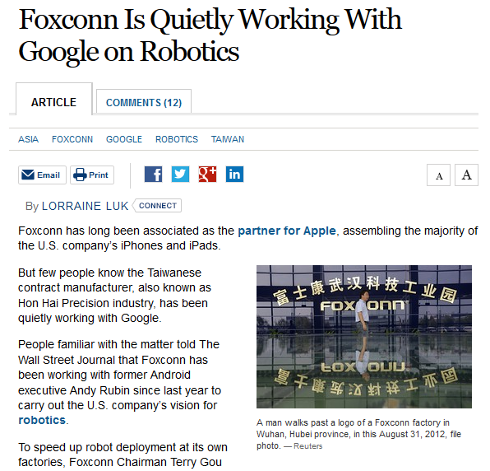
Googleは物流を狙っている？
http://blogs.wsj.com/digits/2014/02/11/foxconn-working-with-google-on-robotics/

Slide 10
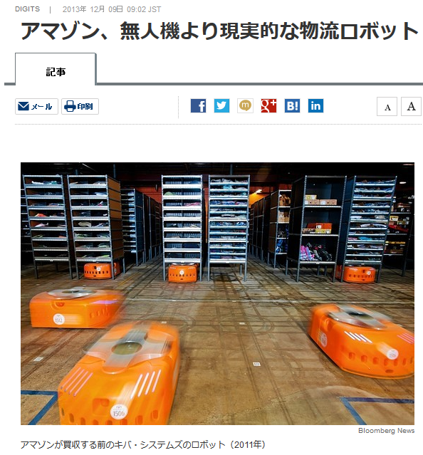
Amazonの物流ロボット
http://jp.wsj.com/article/SB10001424052702304468904579246763367904406.html

Slide 11
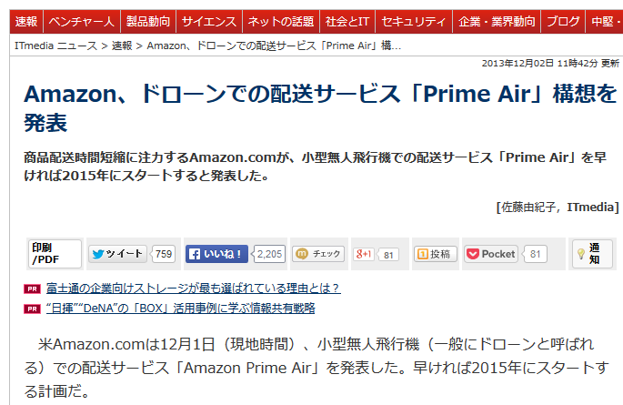
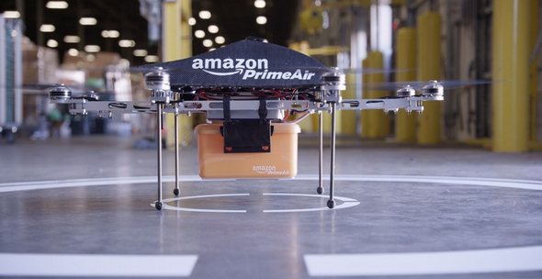
Amazonのドローン

Slide 12
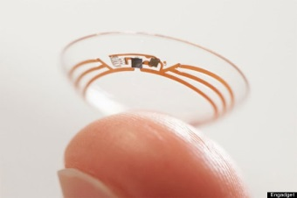
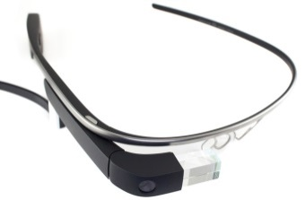
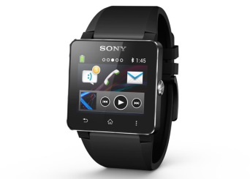

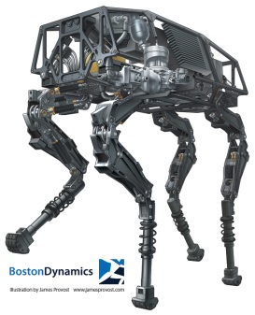
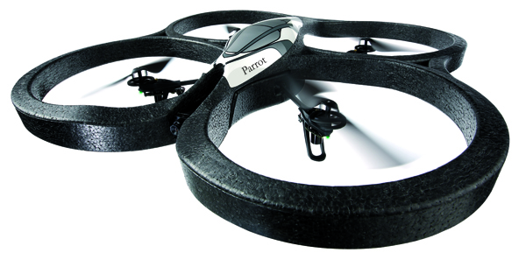
バーチャルとリアルの接点
ラストワンフィート
クラウド
バーチャル
Wearable
Robotics

Slide 13
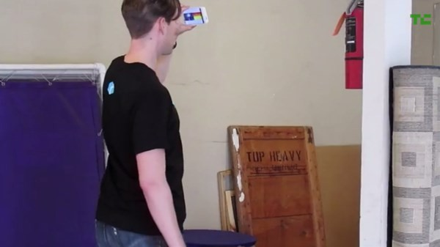
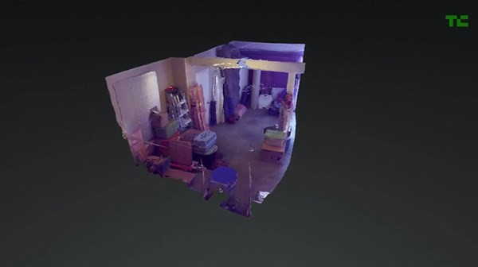
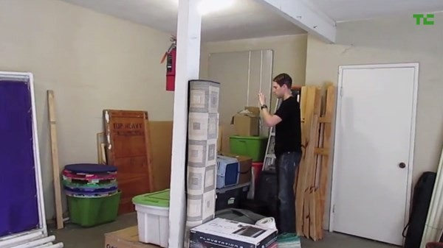
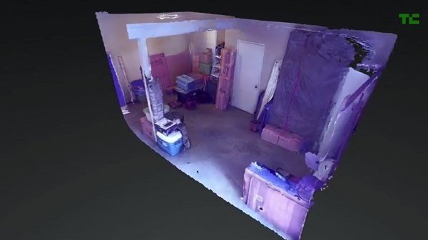
Project Tango
http://appllio.com/20140222-4898-google-project-tango-3d-mapping-movie

